Slide 1
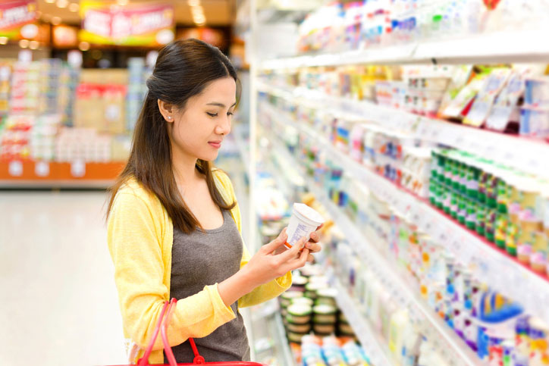
Bài 6: PHÁP LUẬT BẢO VỆ QUYỀN LỢI NGƯỜI TIÊU DÙNG
<number>

Slide 2
MỤC TIÊU BÀI HỌC
Sau khi học xong bài này, người học đạt được:
- Trình bày được quyền và nghĩa vụ của người tiêu dùng;
- Nhận thức được trách nhiệm của tổ chức, cá nhân đối với người tiêu dùng và bảo vệ quyền lợi người tiêu dùng
<number>
Notes:
<number>

Slide 3
NỘI DUNG
1. Sự cần thiết phải ban hành luật bảo vệ quyền lợi người tiêu dùng.
2. Quyền và nghĩa vụ của người tiêu dùng
3. Trách nhiệm của tổ chức, cá nhân kinh doanh hàng hóa, dịch vụ trong việc cung cấp thông tin về hàng hóa, dịch vụ cho người tiêu dùng
<number>
Notes:
<number>

Slide 4
1. Sự cần thiết phải ban hành luật bảo vệ quyền lợi người tiêu dùng.
1.1. Thực trạng vi phạm quyền lợi người tiêu dùng tại Việt Nam
Ngày 17 tháng 11 năm 2010, tại kỳ họp thứ 8 Quốc hội nước Cộng hòa xã hội chủ nghĩa Việt Nam đã thông qua Luật Bảo vệ quyền lợi người tiêu dùng và đã được Chủ tịch nước CHXHCN Việt Nam công bố tại Lệnh số 16/2010/L-CTN ngày 30 tháng 11 năm 2010.
<number>
Notes:
<number>

Slide 5
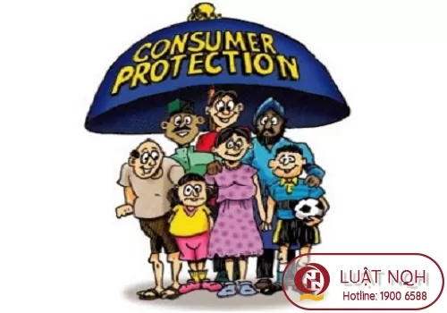
- Thực trạng công tác bảo vệ người tiêu dùng tại Việt Nam cho thấy, các vụ vi phạm quyền lợi người tiêu dùng có xu hướng ngày càng gia tăng cả về số lượng và mức độ.
<number>
Notes:
<number>

Slide 6
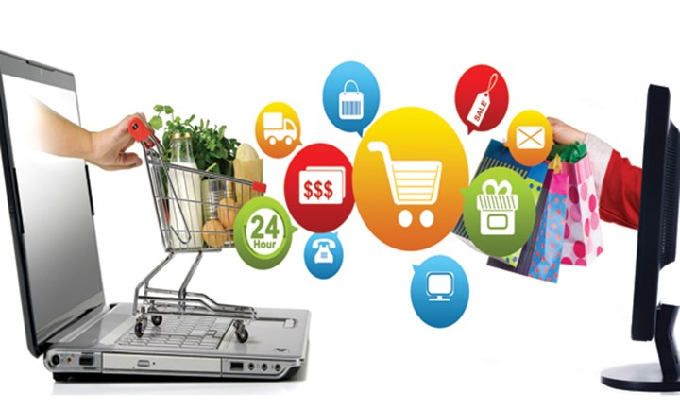
Hàng loạt các vụ vi phạm nghiêm trọng quyền và lợi ích của người tiêu dùng được phát hiện như vụ xăng pha aceton, vụ nước tương nhiễm chất 3-MCPD, vụ gian lận xăng dầu hay gần đây nhất là việc phát hiện hàng loạt các cơ sở kinh doanh mỡ động vật không rõ nguồn gốc xuất xứ…
<number>
Notes:
<number>

Slide 7
Riêng năm 2008, các lực lượng chức năng đã kiểm tra xử lý 146.958 vụ vi phạm, trong đó có 15.092 vụ buôn bán hàng cấm, hàng nhập lậu, 18.539 vụ sản xuất, buôn bán hàng giả, hàng kém chất lượng, vi phạm quyền sở hữu trí tuệ và an toàn vệ sinh thực phẩm, 4.303 vụ về đầu cơ găm hàng.
Đặc biệt, một số vụ vi phạm có phạm vi ảnh hưởng lớn tới người tiêu dùng như các vụ việc về 315.000 điện kế điện tử giả; vụ gian lận cước taxi bằng cách gắn bộ tăng cây số do Trung Quốc sản xuất dưới gầm xe, nút bấm điều khiển dưới vô-lăng xe; vụ sữa melamine trẻ em; vụ gian lận trong đo lường và kinh doanh sản phẩm xăng dầu; vụ mũ bảo hiểm không đảm bảo an toàn chất lượng.
Những vụ việc này đã gây thiệt hại không chỉ về tài sản mà còn ảnh hưởng đến sức khỏe thậm chí là tính mạng của người tiêu dùng.
<number>
Notes:
<number>

Slide 8
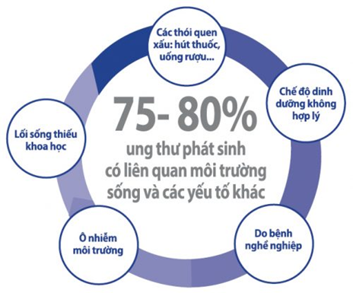
Theo thống kê của Bệnh viện K cho thấy, mỗi năm Việt Nam có khoảng 77.457 ca mới mắc bệnh ung thư trong đó 80% là do môi trường sống và chỉ có khoảng 5% là do gen di truyền. Một thống kê khác cũng rất đáng chú ý là, từ năm 2004 đến năm 2008 cả nước có 1.634 vụ ngộ độc thực phẩm với 23.894 người bị mắc và 321 người tử vong .
<number>
Notes:
<number>

Slide 9
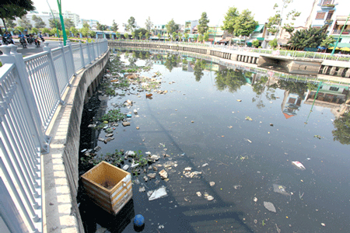
Ô nhiễm nguồn nước gây ra các "làng ung thư"
<number>

Slide 10
1.2. Hệ thống quy định của pháp luật về bảo vệ quyền lợi người tiêu dùng còn nhiều bất cập
a) Các quy định về bảo vệ người tiêu dùng còn mang tính tuyên ngôn, khó thực hiện
b) Quy định của pháp luật hiện hành chưa xây dựng được một cơ chế giải quyết các khiếu nại, tranh chấp hữu hiệu để người tiêu dùng có thể tự bảo vệ mình
c) Quy định của pháp luật hiện hành chưa có những chế tài đặc thù, đủ sức răn đe để xử lý các hành vi vi phạm pháp luật
<number>
Notes:
<number>

Slide 11
1.2. Hệ thống quy định của pháp luật về bảo vệ quyền lợi người tiêu dùng còn nhiều bất cập
d) Cơ chế phối hợp giữa các cơ quan có thẩm quyền trong công tác bảo vệ người tiêu dùng chưa được quy định một cách rõ ràng
đ) Chưa có cơ chế hữu hiệu để các tổ chức bảo vệ người tiêu dùng hoạt động một cách hiệu quả
<number>
Notes:
<number>

Slide 12
2. Quyền và nghĩa vụ của người tiêu dùng
2.1. Quyền của người tiêu dùng (Điều 8)
1- Được bảo đảm an toàn tính mạng, sức khỏe, tài sản, quyền, lợi ích hợp pháp khác khi tham gia giao dịch, sử dụng hàng hóa, dịch vụ do tổ chức, cá nhân kinh doanh hàng hóa, dịch vụ cung cấp.
2- Được cung cấp thông tin chính xác, đầy đủ về tổ chức, cá nhân kinh doanh hàng hóa, dịch vụ; nội dung giao dịch hàng hóa, dịch vụ; nguồn gốc, xuất xứ hàng hóa; được cung cấp hóa đơn, chứng từ, tài liệu liên quan đến giao dịch và thông tin cần thiết khác về hàng hóa, dịch vụ mà người tiêu dùng đã mua, sử dụng.
<number>
Notes:
<number>

Slide 13
2.1. Quyền của người tiêu dùng (Điều 8)
3- Lựa chọn hàng hóa, dịch vụ, tổ chức, cá nhân kinh doanh hàng hóa, dịch vụ theo nhu cầu, điều kiện thực tế của mình; quyết định tham gia hoặc không tham gia giao dịch và các nội dung thỏa thuận khi tham gia giao dịch với tổ chức, cá nhân kinh doanh hàng hóa, dịch vụ.
4- Góp ý kiến với tổ chức, cá nhân kinh doanh hàng hóa, dịch vụ về giá cả, chất lượng hàng hóa, dịch vụ, phong cách phục vụ, phương thức giao dịch và nội dung khác liên quan đến giao dịch giữa người tiêu dùng và tổ chức, cá nhân kinh doanh hàng hóa, dịch vụ.
<number>
Notes:
<number>

Slide 14
2.1. Quyền của người tiêu dùng (Điều 8)
5- Tham gia xây dựng và thực thi chính sách, pháp luật về bảo vệ quyền lợi người tiêu dùng.
6- Yêu cầu bồi thường thiệt hại khi hàng hóa, dịch vụ không đúng tiêu chuẩn, quy chuẩn kỹ thuật, giá cả hoặc nội dung khác mà tổ chức, cá nhân kinh doanh hàng hóa, dịch vụ đã công bố, niêm yết, quảng cáo hoặc cam kết.
7- Khiếu nại, tố cáo, khởi kiện hoặc đề nghị tổ chức xã hội khởi kiện để bảo vệ quyền lợi của mình theo quy định của Luật này và các quy định khác của pháp luật có liên quan.
8- Được tư vấn, hỗ trợ, hướng dẫn kiến thức về tiêu dùng hàng hóa, dịch vụ. Khi quyền lợi của người tiêu dùng bị xâm phạm có thể liên hệ cơ quan tư vấn bảo vệ quyền lợi người tiêu dùng tại địa phương để được bảo vệ, hướng dẫn cụ thể.
<number>
Notes:
<number>

Slide 15
2.2. Nghĩa vụ của người tiêu dùng (điều 9)
- Kiểm tra H trước khi nhận; lựa chọn H, dịch vụ có nguồn gốc, xuất xứ rõ ràng, không làm tổn hại đến môi trường, không gây nguy hại đến tính mạng, sức khỏe của mình và của người khác; thực hiện chính xác, đầy đủ hướng dẫn sử dụng hàng hóa, dịch
- Thông tin cho cơ quan nhà nước, tổ chức, cá nhân có liên quan khi phát hiện hàng hóa, dịch vụ lưu hành trên thị trường không bảo đảm an toàn, gây thiệt hại hoặc đe dọa gây thiệt hại đến tính mạng, sức khỏe, tài sản của người tiêu dùng;
.
<number>
Notes:
<number>

Slide 16
3. Trách nhiệm của tổ chức, cá nhân kinh doanh hàng hóa, dịch vụ trong việc cung cấp thông tin về hàng hóa, dịch vụ cho người tiêu dùng:
- Ghi nhãn hàng hóa theo quy định của pháp luật.
- Niêm yết công khai giá hàng hóa, dịch vụ tại địa điểm kinh doanh, văn phòng dịch vụ.
- Cảnh báo khả năng hàng hóa, dịch vụ có ảnh hưởng xấu đến sức khỏe, tính mạng, tài sản của người tiêu dùng và các biện pháp phòng ngừa.
<number>
Notes:
<number>

Slide 17
3. Trách nhiệm của tổ chức, cá nhân kinh doanh hàng hóa, dịch vụ trong việc cung cấp thông tin về hàng hóa, dịch vụ cho người tiêu dùng:
- Cung cấp thông tin về khả năng cung ứng linh kiện, phụ kiện thay thế của hàng hóa.
- Cung cấp hướng dẫn sử dụng; điều kiện, thời hạn, địa điểm, thủ tục bảo hành trong trường hợp hàng hóa, dịch vụ có bảo hành.
- Thông báo chính xác, đầy đủ cho người tiêu dùng về hợp đồng theo mẫu, điều kiện giao dịch chung trước khi giao dịch.
<number>
Notes:
<number>

Slide 18
Câu hỏi lượng giá:
1. Anh (chị) hãy trình bày quyền và nghĩa vụ của người tiêu dùng?
2. Anh (chị) hãy trình bày trách nhiệm của tổ chức, cá nhân kinh doanh hàng hóa, dịch vụ trong việc cung cấp thông tin về hàng hóa, dịch vụ cho người tiêu dùng?
<number>

Slide 19

Xin trân trọng cảm ơn.
<number>

